Slide 1

Codex：全方位程式開發助手
從IDE到雲端，重新定義你的開發流程
A) NotebookLM

Slide 2
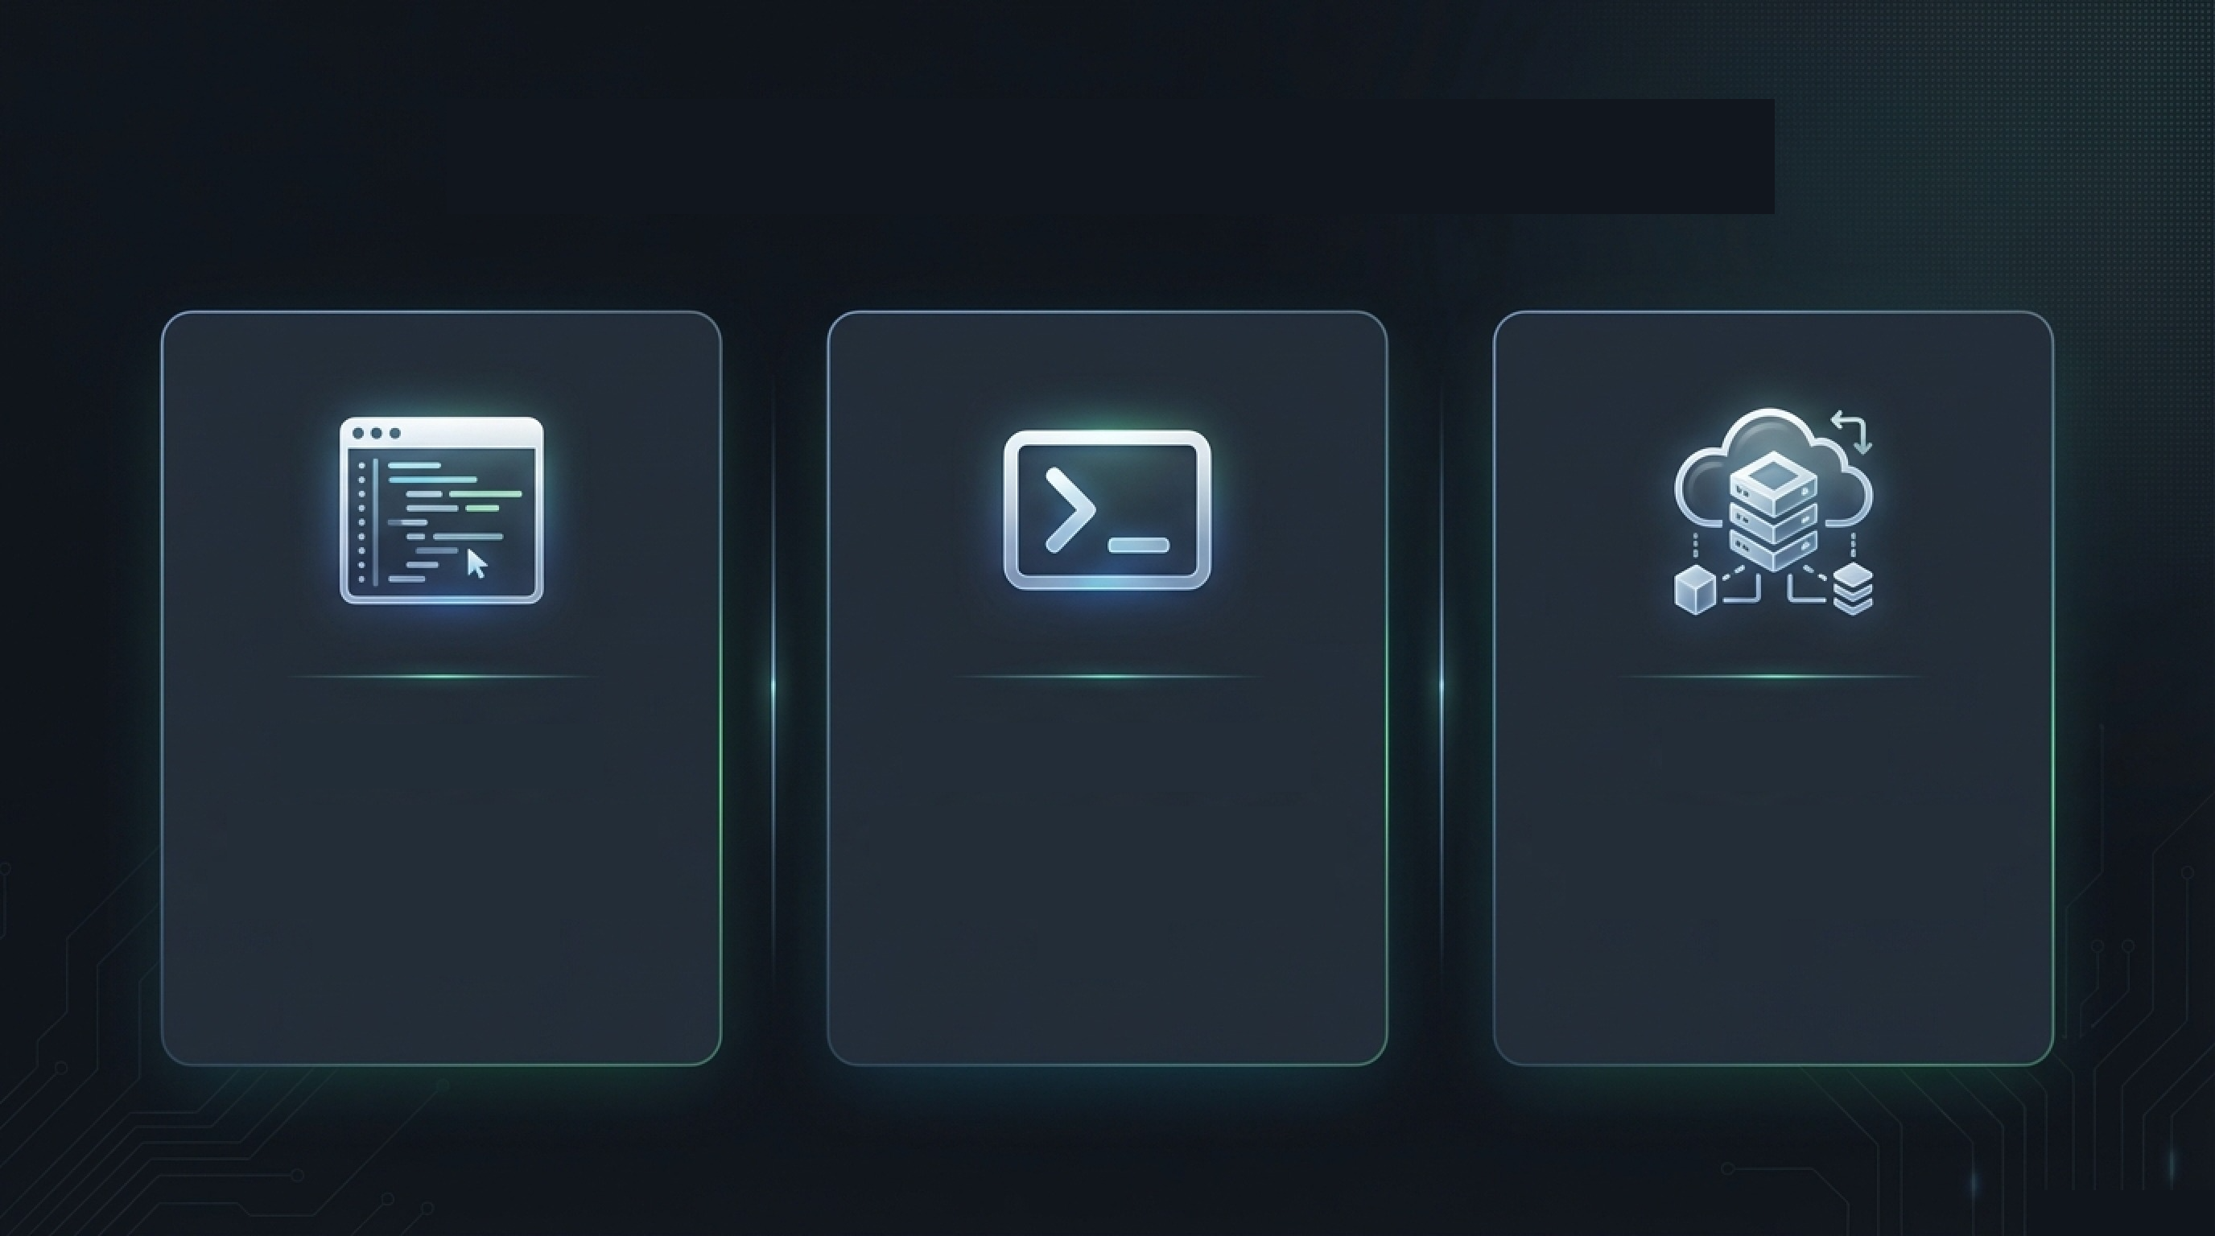
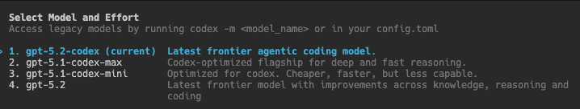
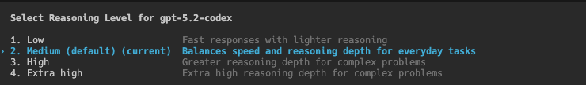
三種模式，適應所有開發場景
IDE擴充功能
命令列介面(CLI)
雲端任務
類似GitHubCopilot或
類似ClaudeCode的操作
透過網頁版與ChatGPT對
Cursor的體驗，直接在編
方式，專為終端機愛好者
話，執行非同步開發任
輯器中協作。
設計。
務
。

Slide 3
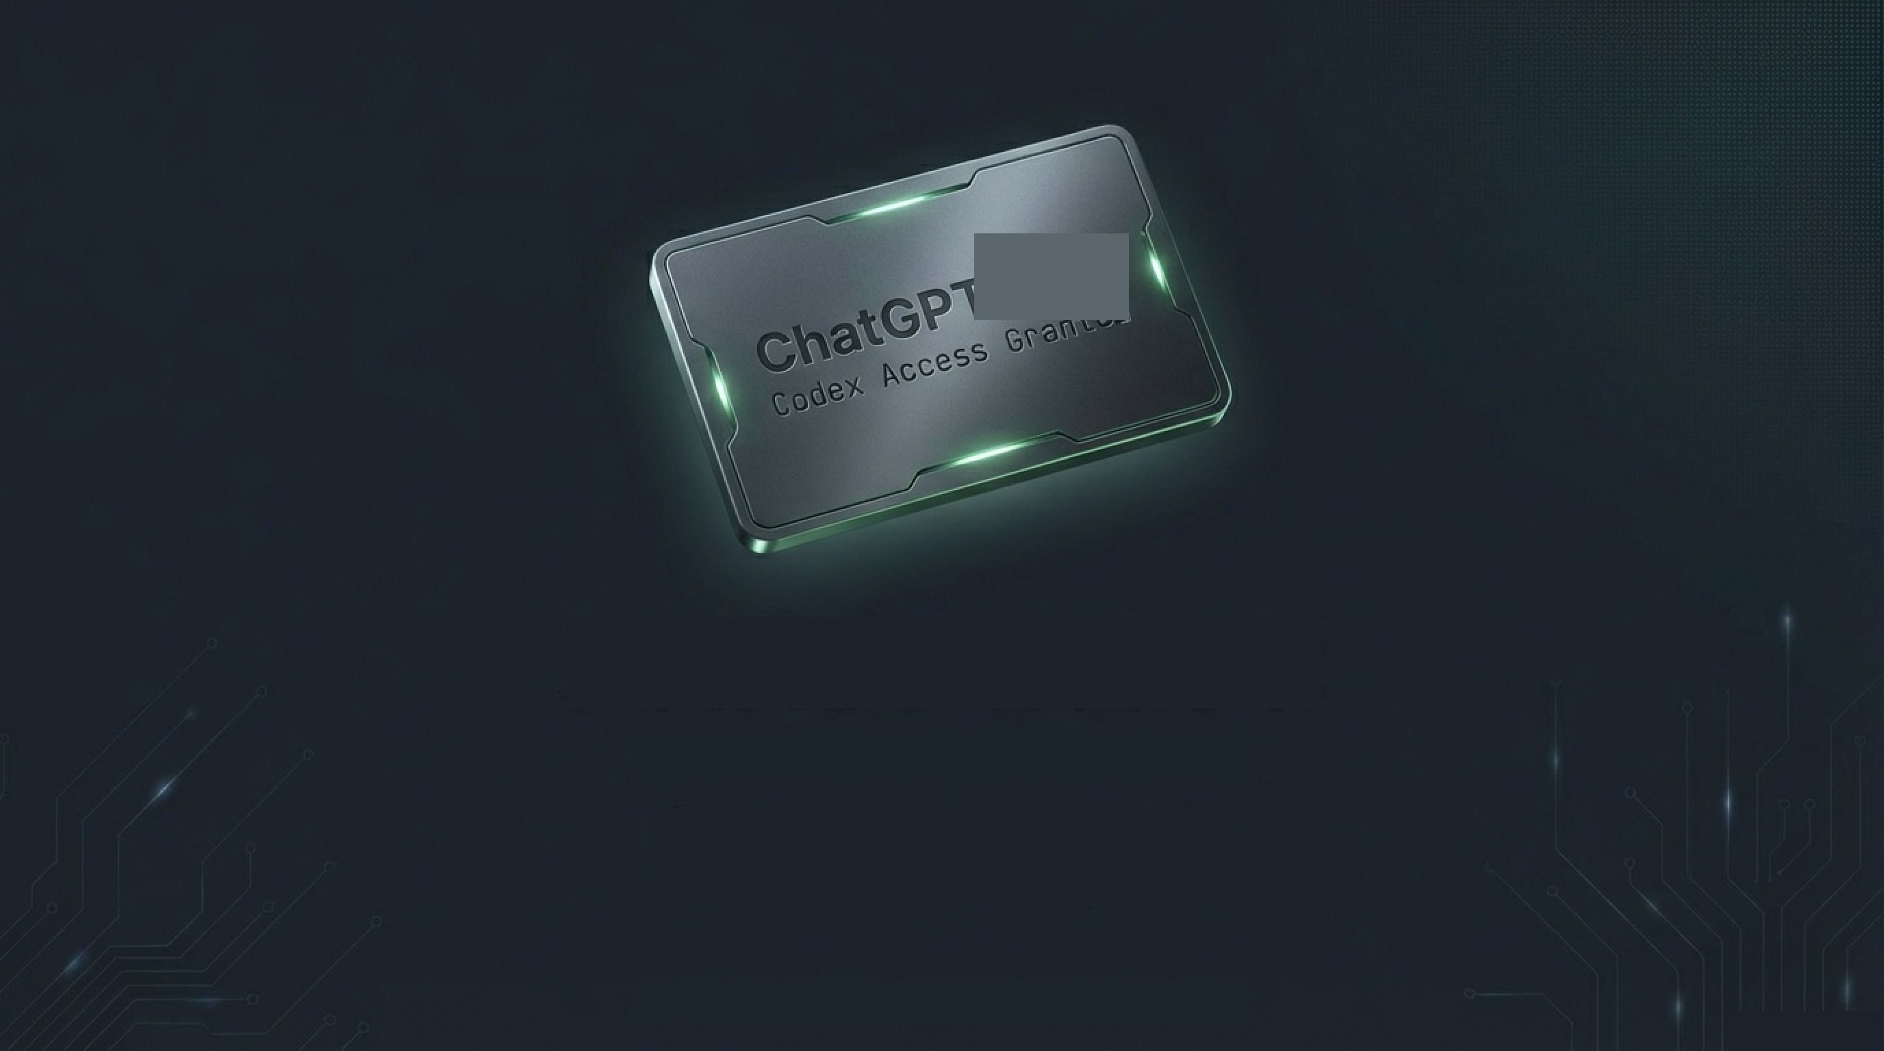
TPlus
入門門檻與訂閱方案
唯一的入場券：ChatGPTPlus訂閱
$20USD／月
需要具佣GPTPlus方案權限才能啟用Codex功能。
A) NotebookLM

Slide 4
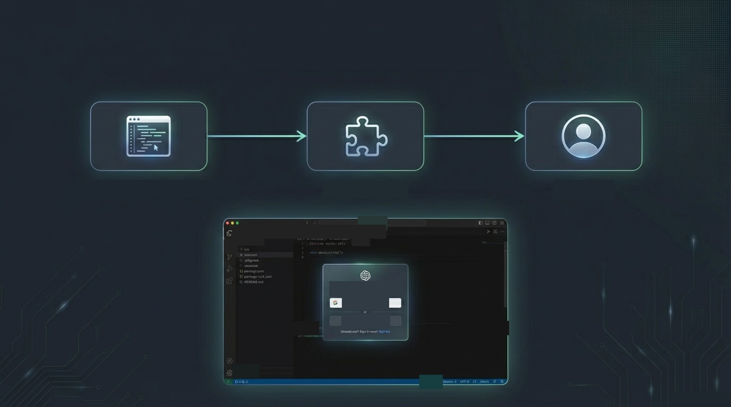
環境建置與安裝
進入Codex網頁-選取IDE
安装擴充功能
登入帳號
A
Lo … v
n
③o
0
Sign in with ChatGPT
g
r
g
EDane+D言x
UE
5.0
A) NotebookLM

Slide 5
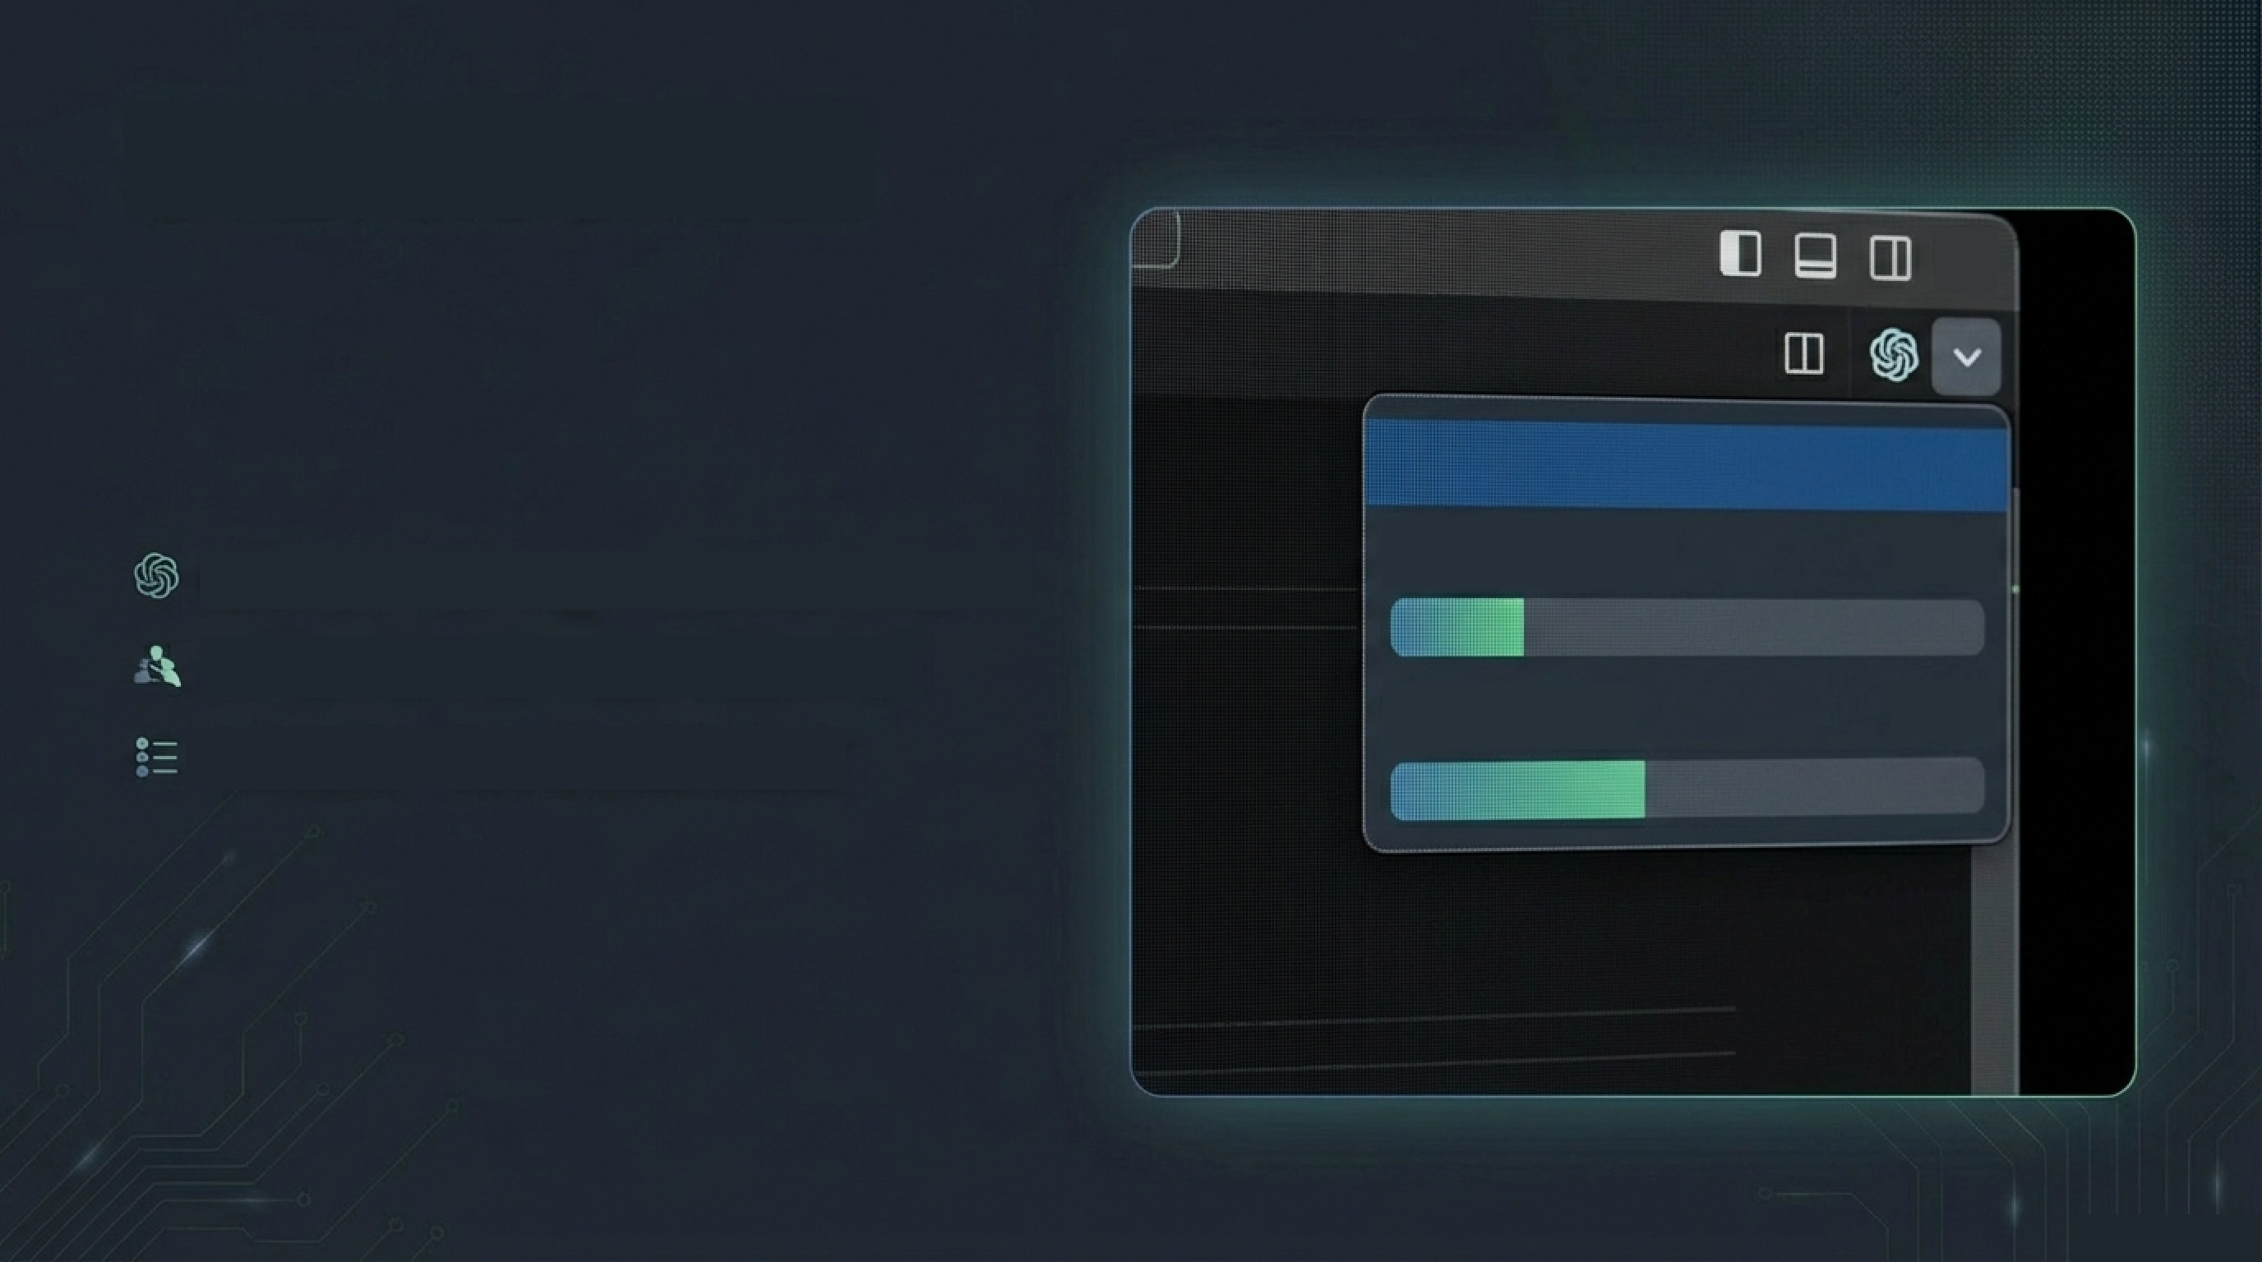
掌握資源使用量
品
Cap(5Hourss)
20%
點選IDE中的Logo->選擇RateLimit
5小時限制：顯示短期可用問答數
Weekly Cap
40%
每週限制：顯示本週剩餘額度
A) NotebookLM

Slide 6
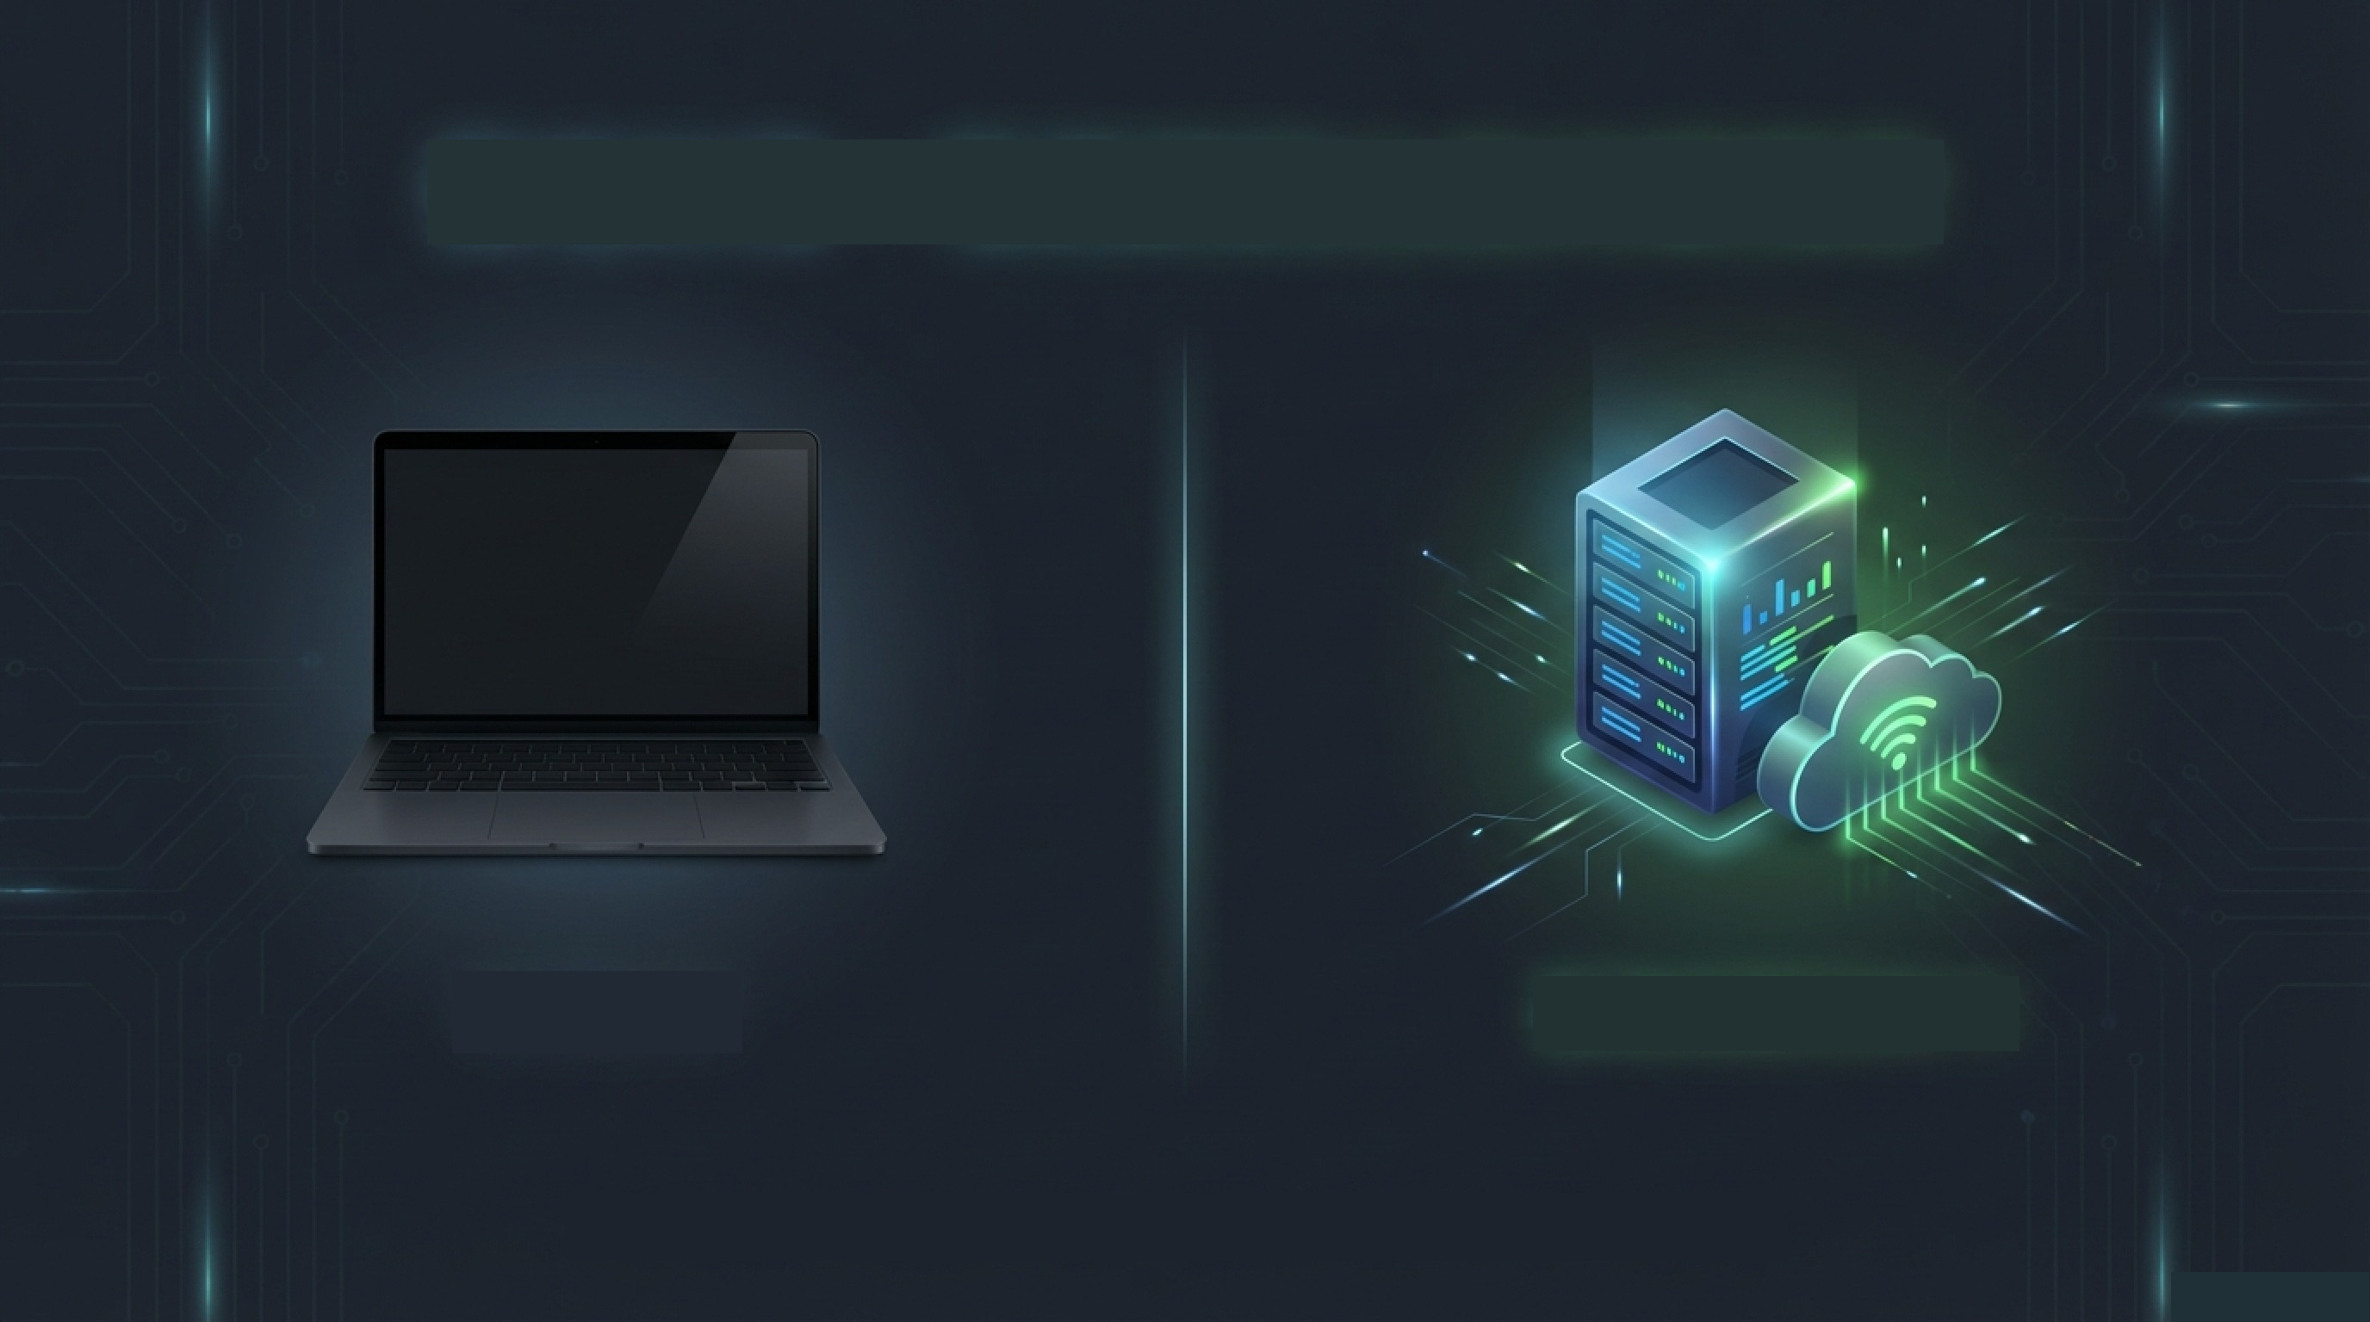
雲端任務：電腦關機也能持續開發
本機離線
雲端任務執行中
透過網頁版Codex執行任務，無需保持電腦開啟。
A) NotebookLM

Slide 7
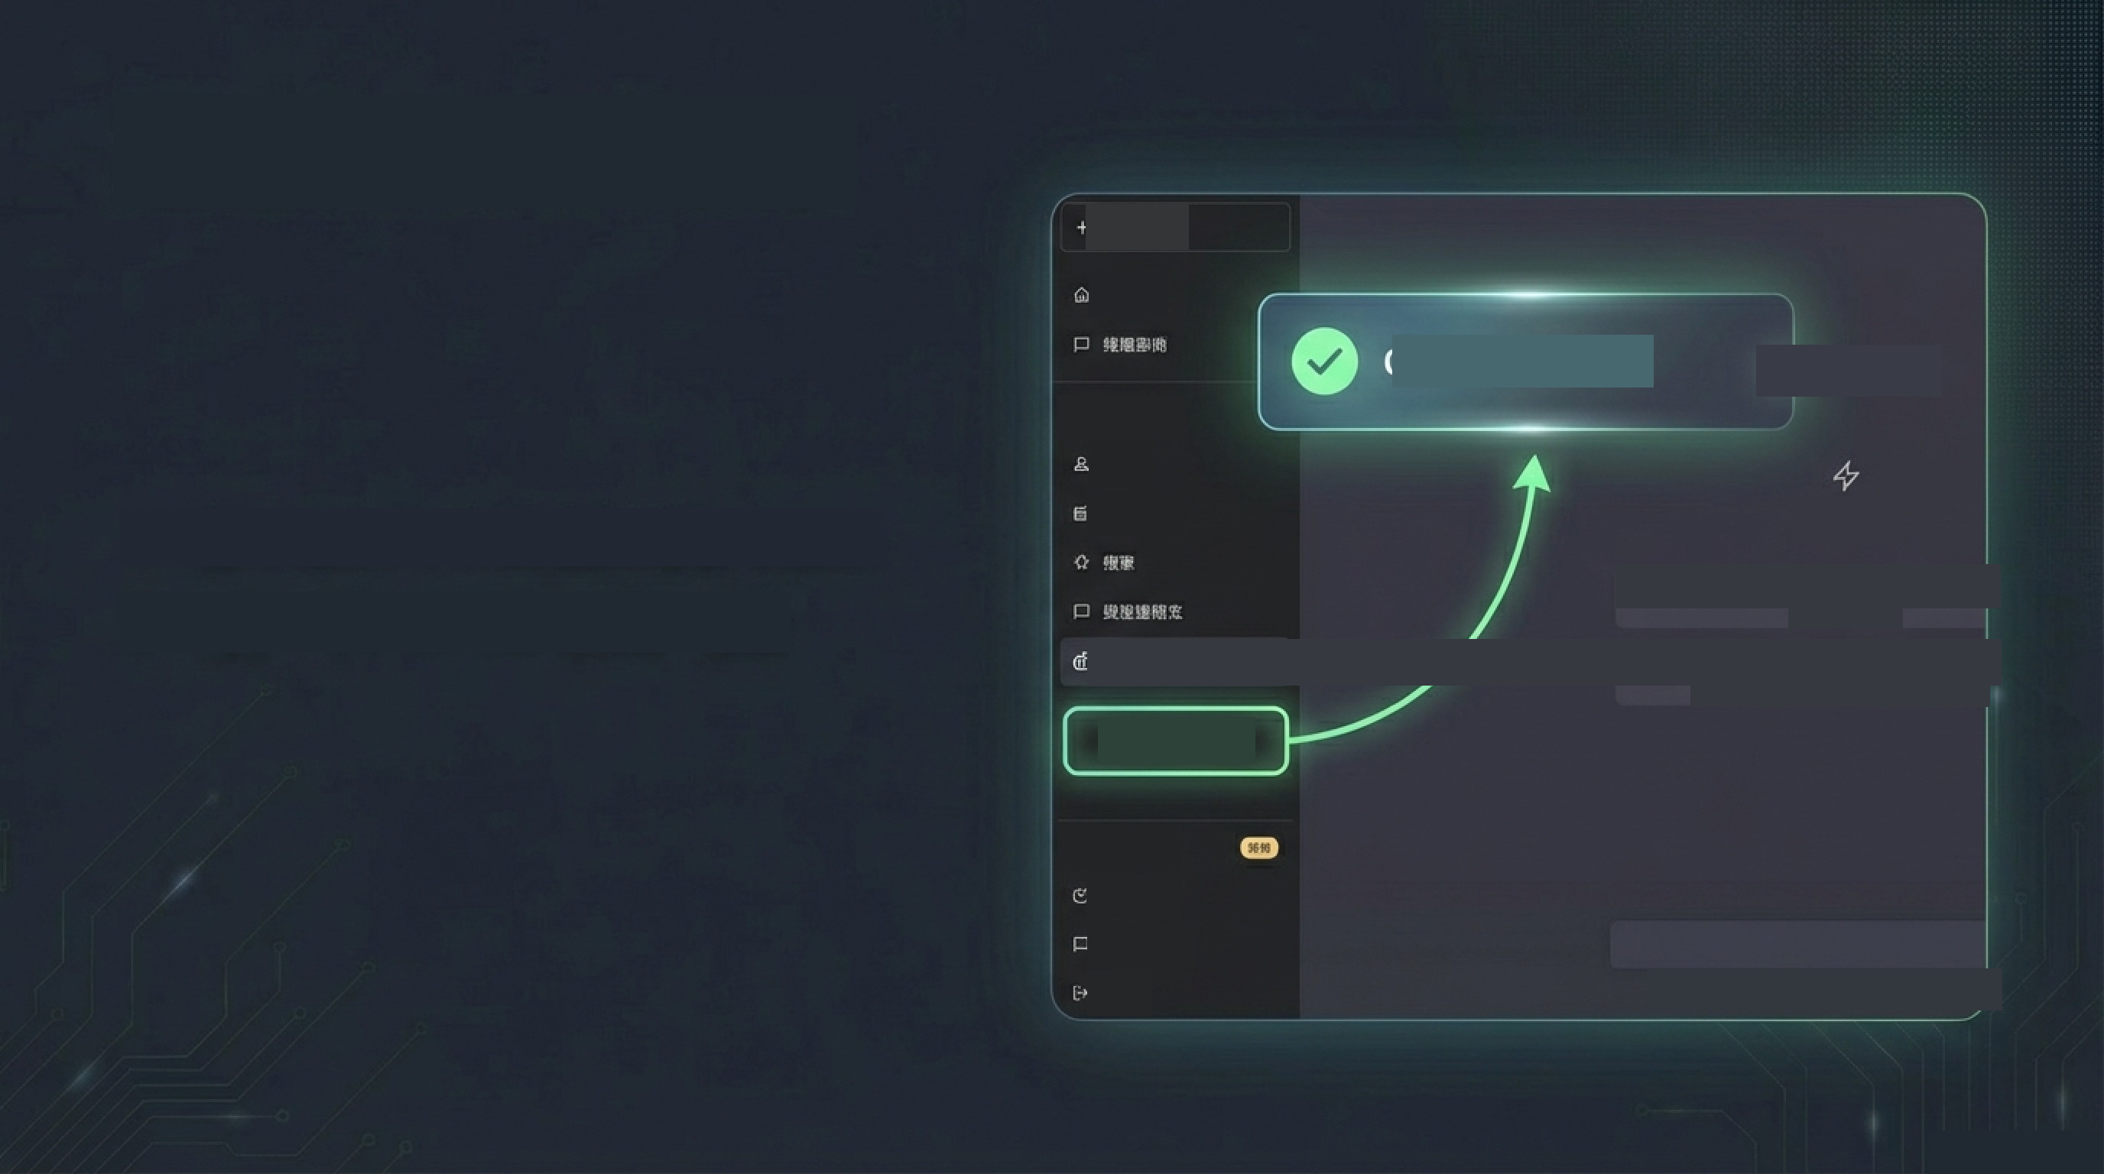
連結GitHub帳號
ChaGP
主册换
GitHub現已連線
ChatGPT
光筑随用没组
裁雨
置
現已疆線
1.在ChatGPT介面左側選取Codex
追：ChatGPT，播，
2.點擊「與GitHub連線」按鈕
的
Codex 量
飛，行
舆GitHub
只、翻
完皮
甜
留助
ChatT
A) NotebookLM

Slide 8
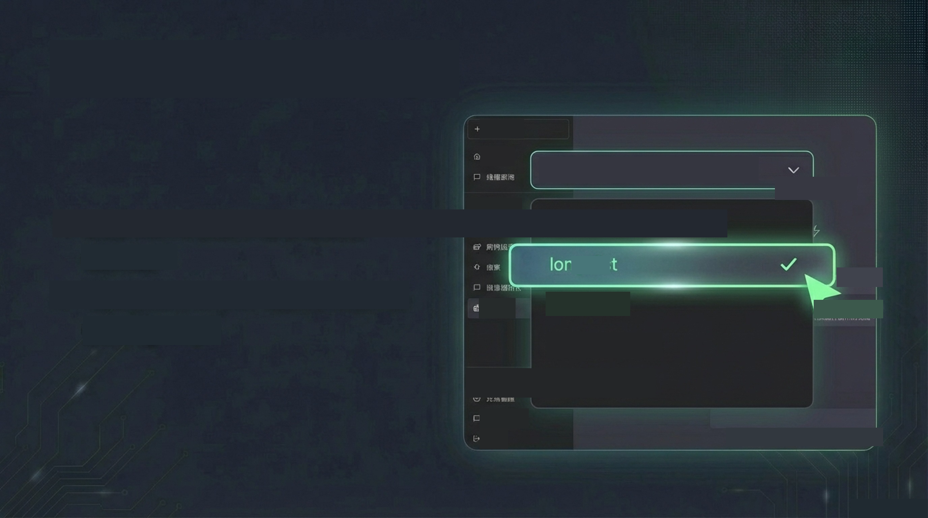
設定開發環境與Repo
ChatGP
王刚璃
[Select Repository Context
CnatGPT
随
1.告訴Codex該讀取哪個專案的 玩 Selectallrepositories
Context ©
ng-fis
·
2.可授權所有Repos或指定特定專案
| Codex
short-fist
G
(如long-fist)。
project-alpha
从、買訊廣 legacy-code
理乐钢路
幫助
ChaGT
A) NotebookLM

Slide 9
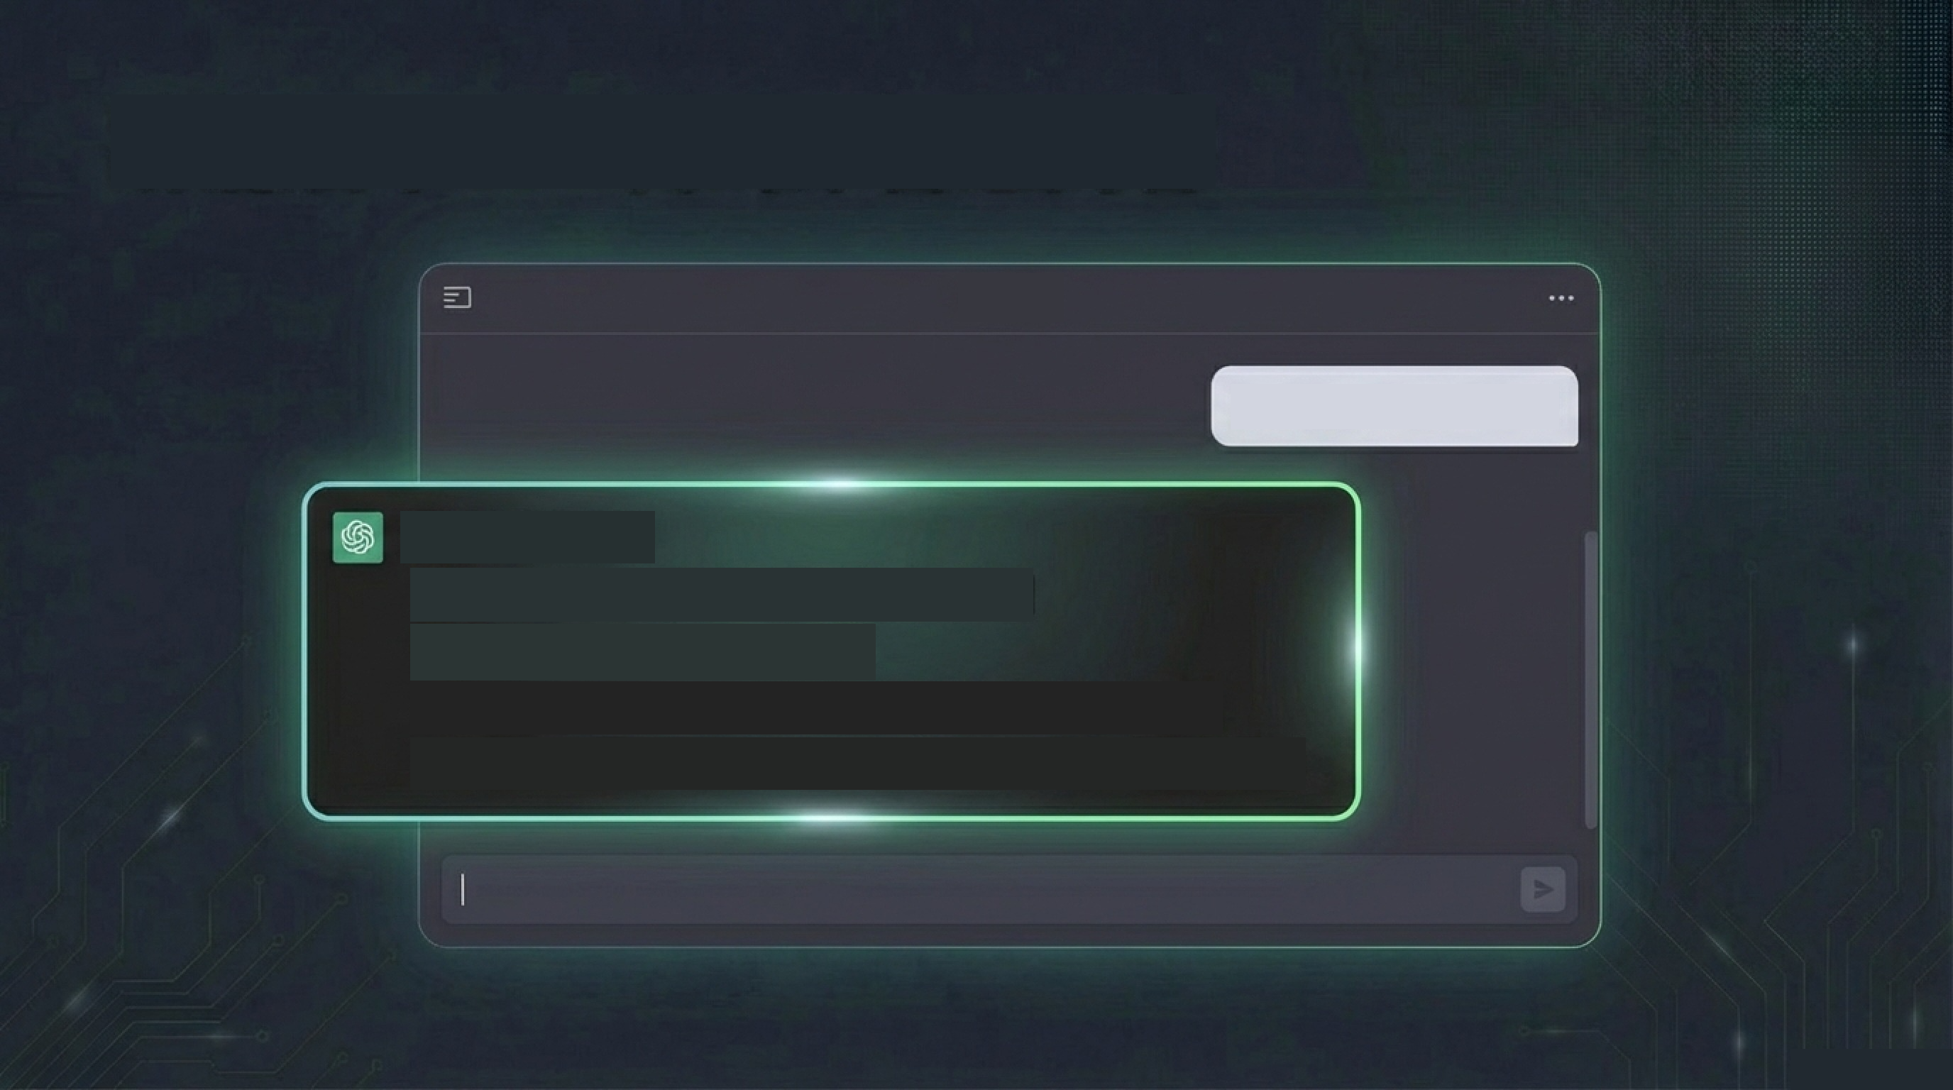
功能展示A：代碼庫智慧問答
Codex
請幫我介紹這個專案
根據專案分析：
-框架：Next.js14(AppRouter)
-建置：create-next-app
-技術栈：TailwindCSS，TypeScript，Sass
-架構：主要佈局位於layout.tsx，包含語意化標籤
A) NotebookLM

Slide 10
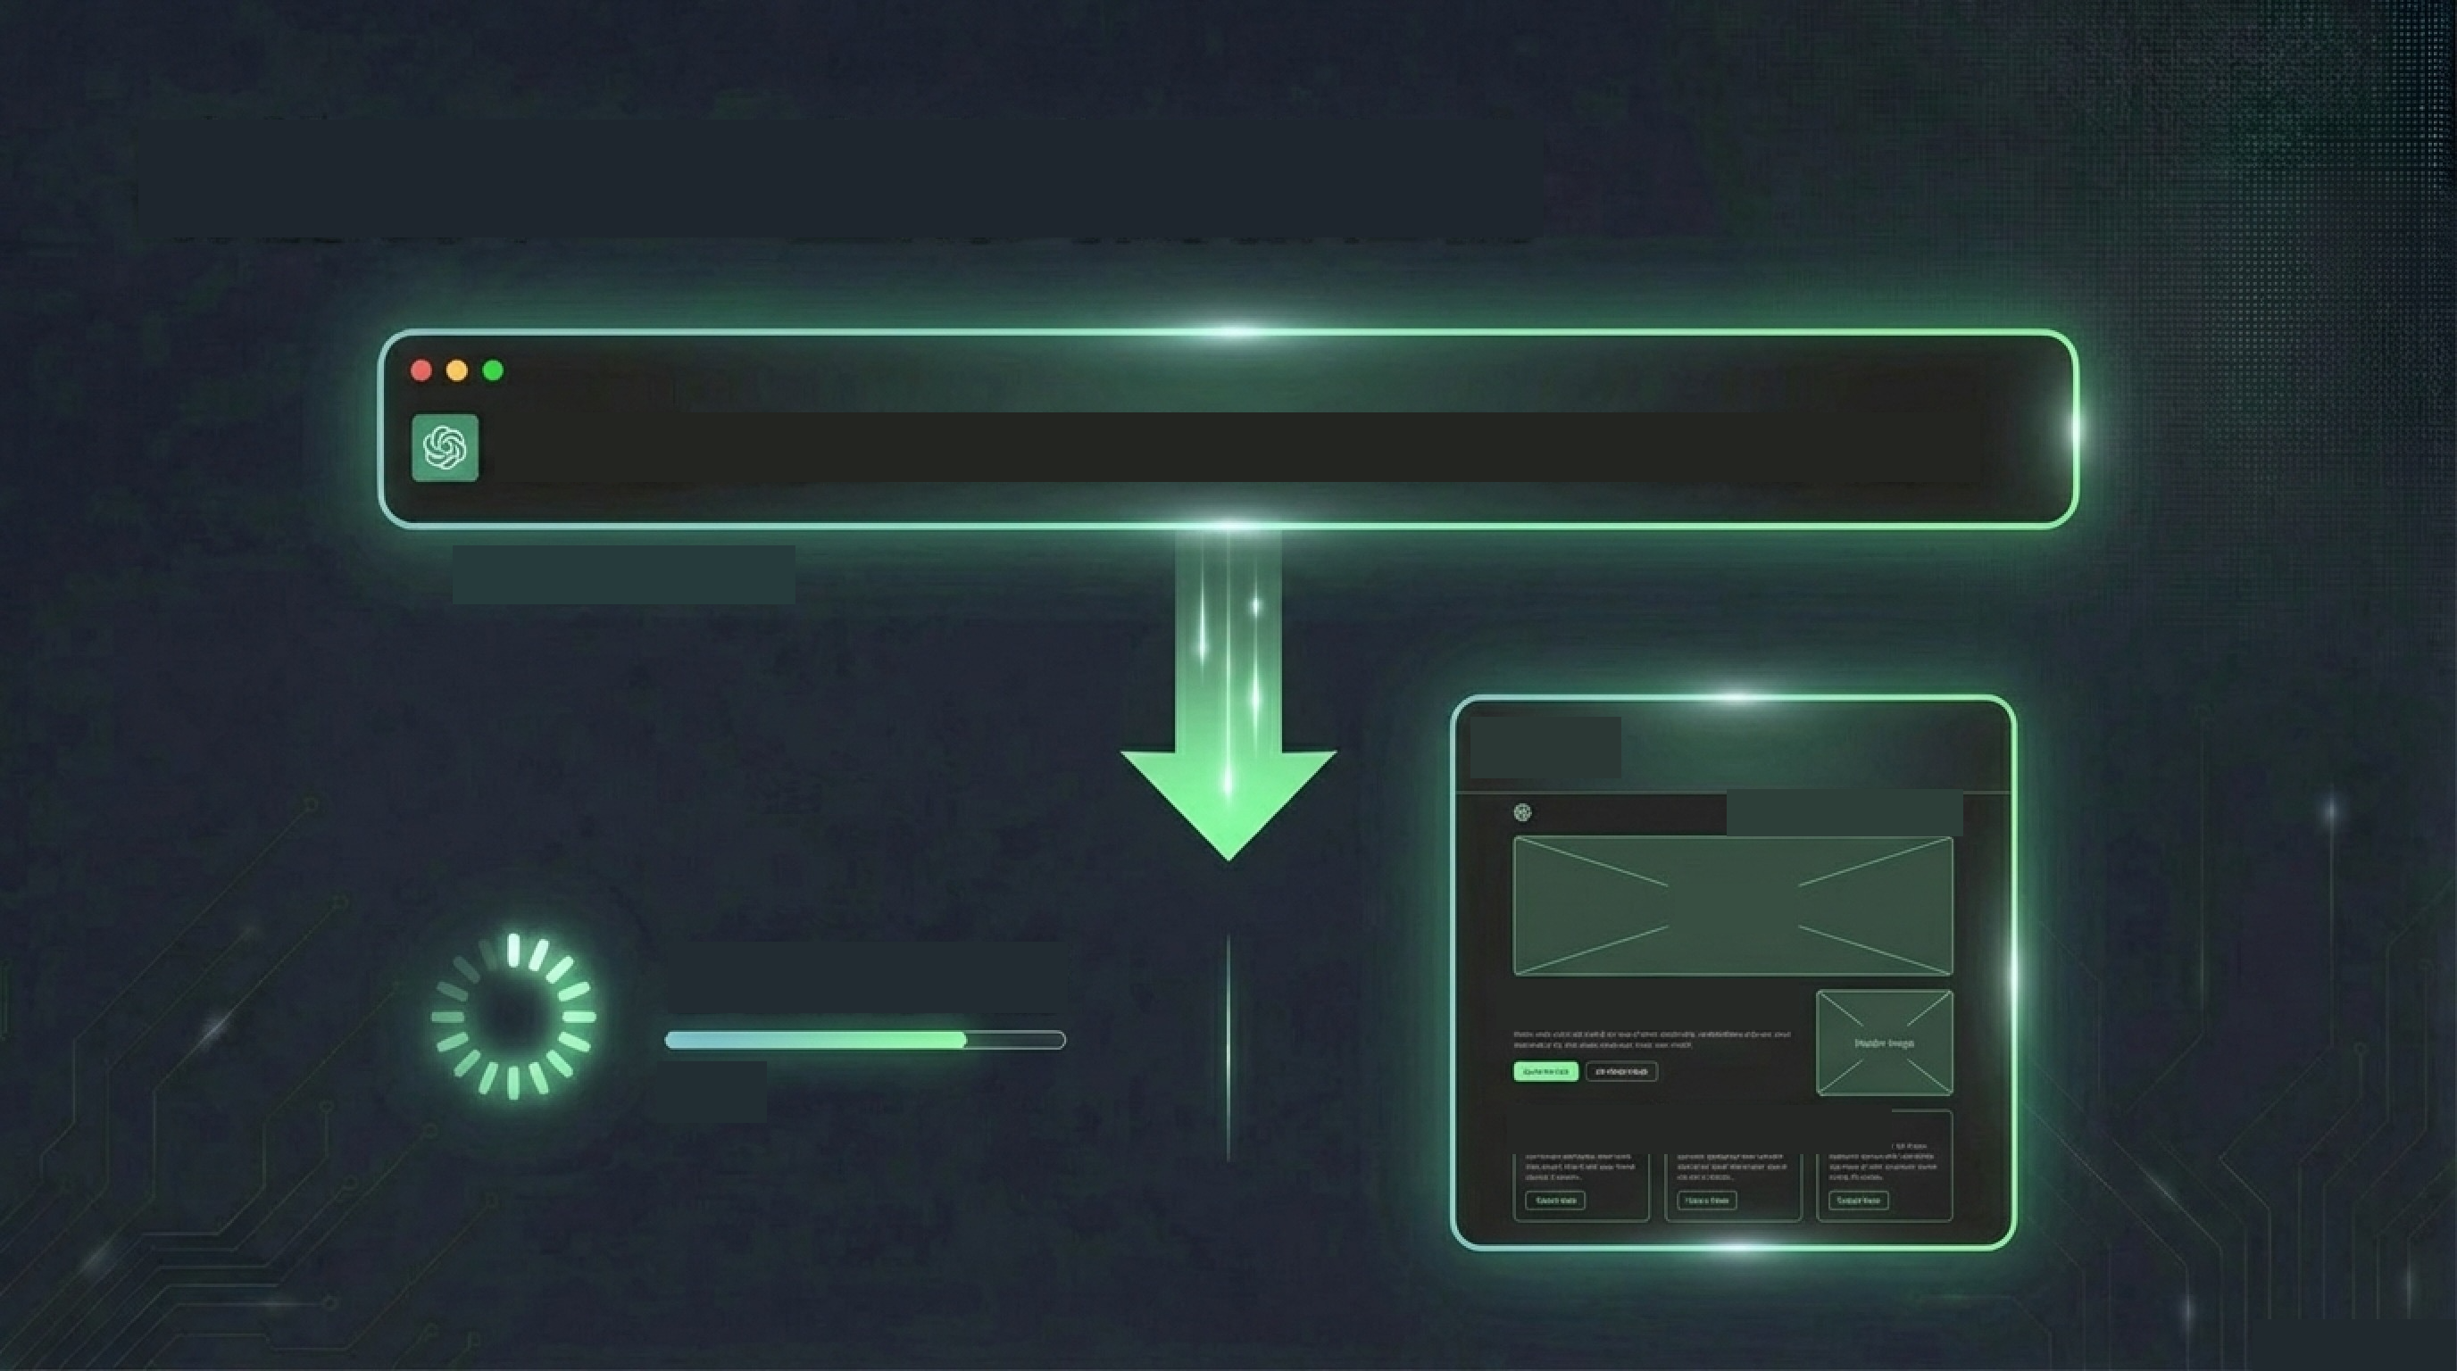
功能展示Ｂ：生成式開發任務
請幫我根據這個長拳協會粉專內容，生成一個介紹協會的首頁
in JetBrains Mono
result
- Cor-
Heder
雲端非同步執行
WelcoeoLo
nter
Aantt Net Cortet
A) NotebookLM

Slide 11
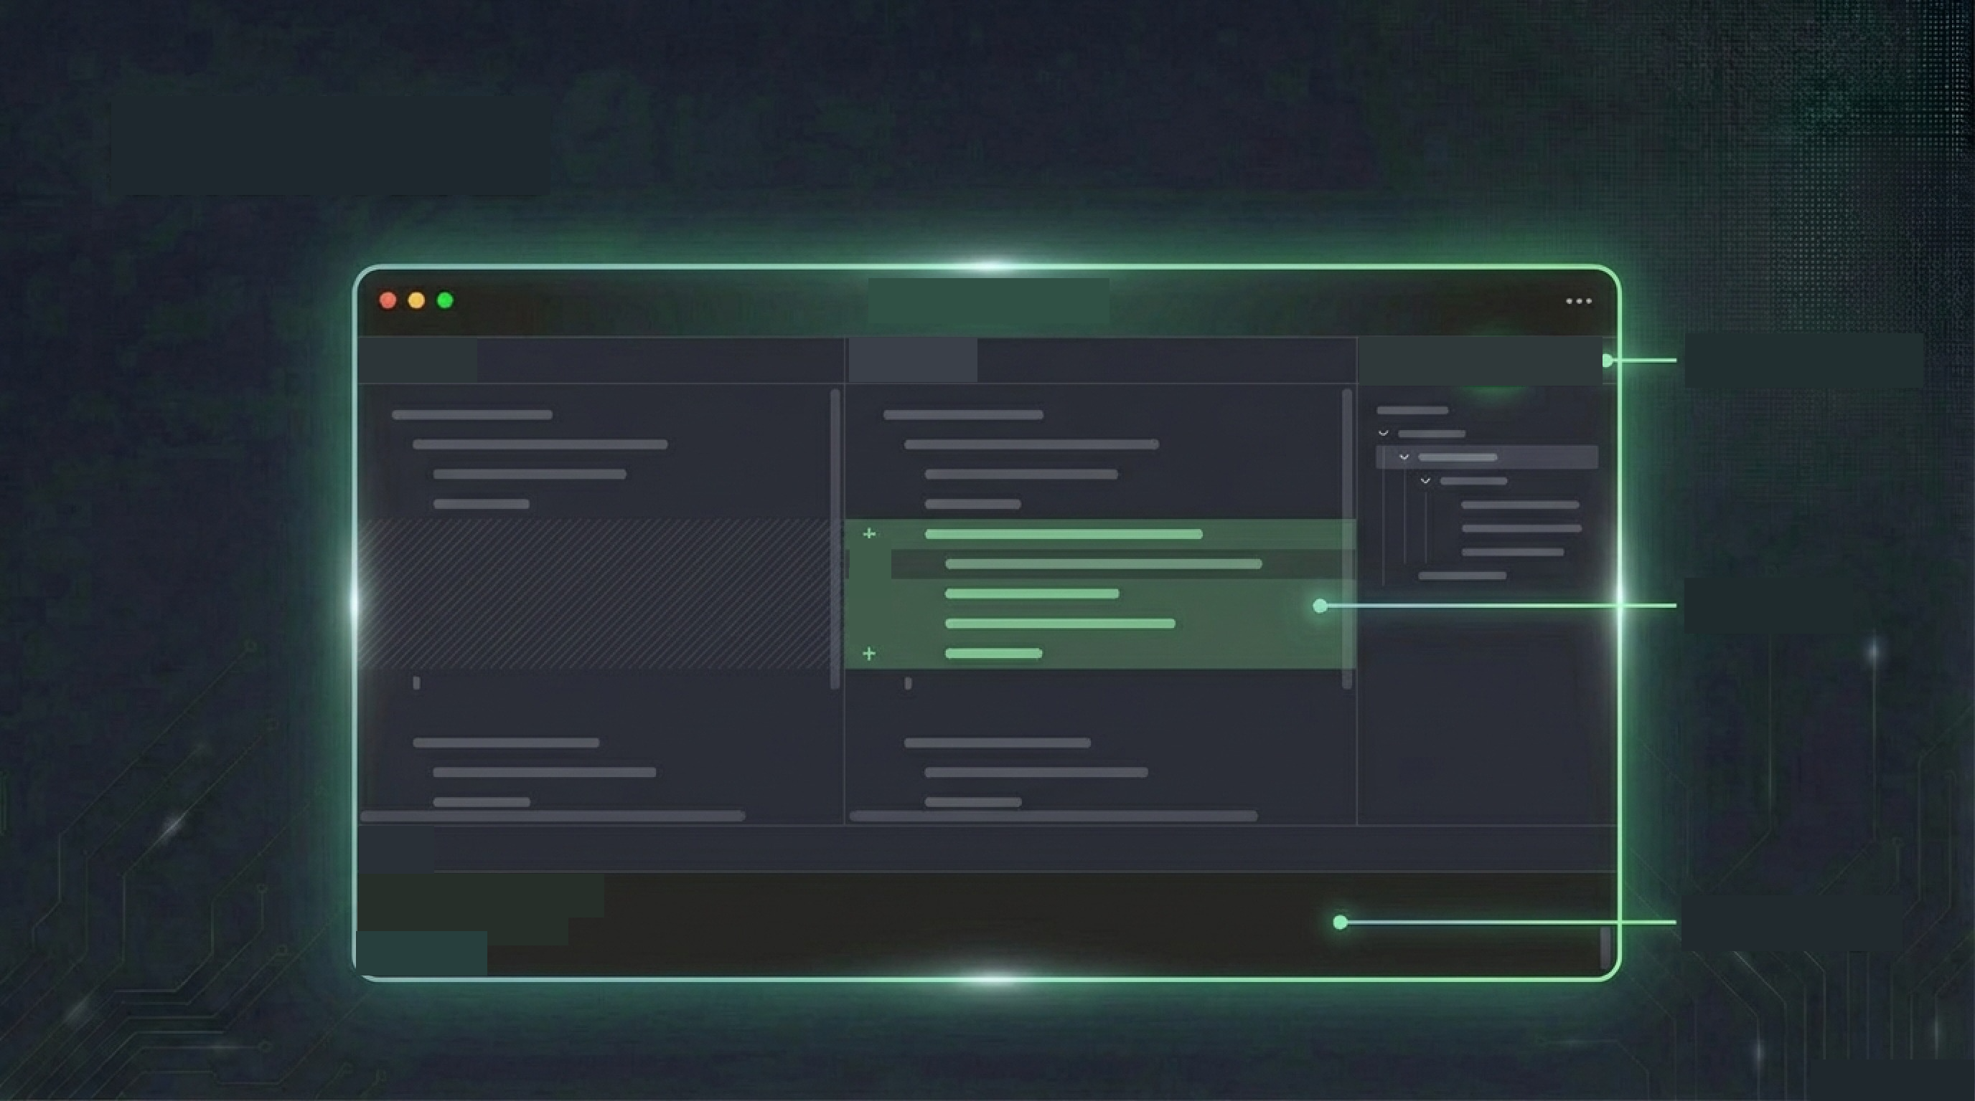
驗證與審查
Codex Diff Viewer
OldCode
NewCode
PreviewDIffLogs
預覽(Preview)
十
+
差異(Diff)
+
Logs
Analyzing code diff...
紀錄檔(Logs)
3additionsfound.
: No errors.
A) NotebookLM

Slide 12
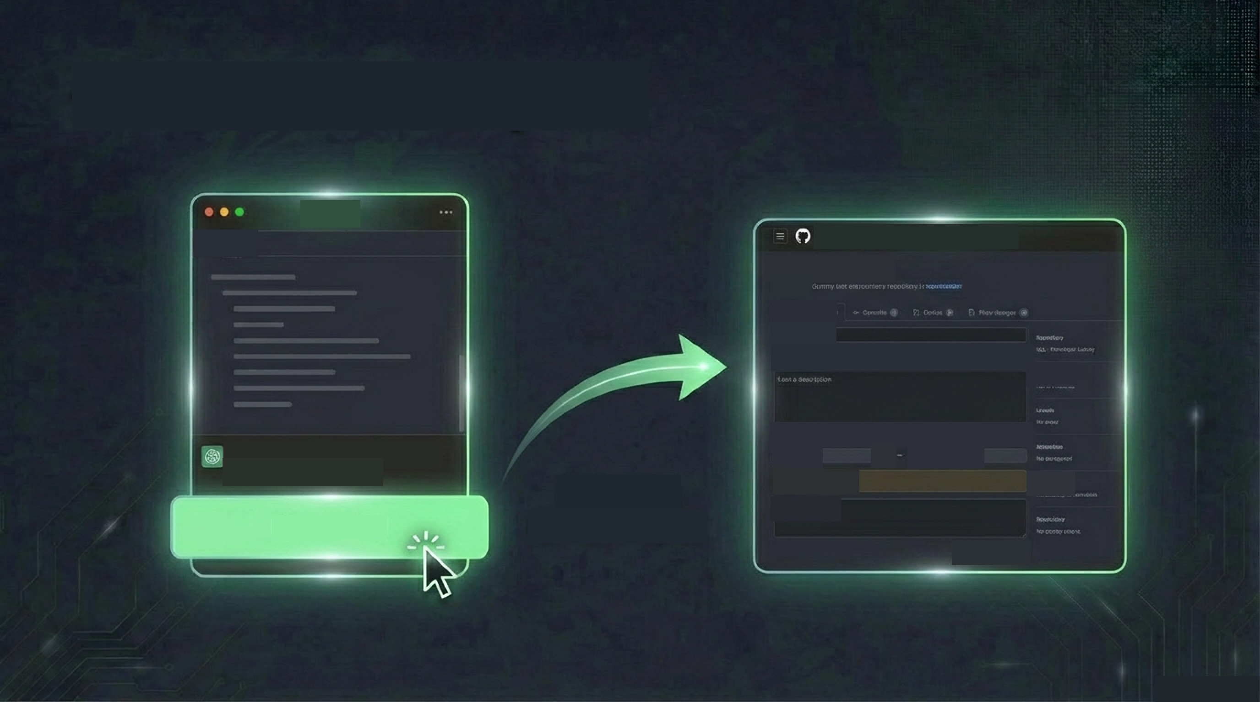
一鍵建立PullRequest
Codex
Old Code
e oa
Open a pull request
1Sp
②
C
D
wtePeri HB2日C
De
A 0
請幫我根捷這個長半協會粉內容，
Brec
。
Op
生院一個介協會的員
π
T
P
自動跳轉至
GitHubPR頁面
A
CreatePR
pe
A) NotebookLM

Slide 13

自動化代碼審查
GitHux
Codex commentedbot
啟用程式碼審查功能(CodeReview)
-建議：直接留言修正方案
-批准：若無問題，給予讚(ThumbsUp)
Code analysis complete.
No issues found.
A) NotebookLM

Slide 14
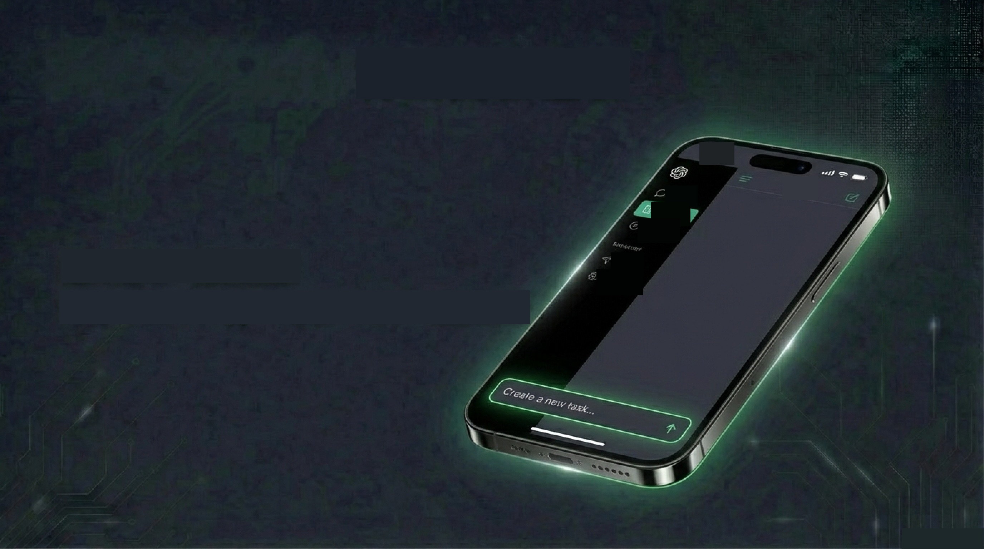
行動開發體驗
987
Chat
Chot
Cooler
Epore
隨時隨地，捕捉靈感
Tank
sotng
打開ChatGPTApp>選取Codex-建立任務
A) NotebookLM

Slide 15

重塑開發效能的完整迴圈
Ideate
Merge
Cloud Task
Automation
Auto Review
Create PR
隨時隨地，讓代碼自動流轉。
A) NotebookLM

